Slide 1
1. ЧАС
ШУМЕ
(обрада)

Slide 2
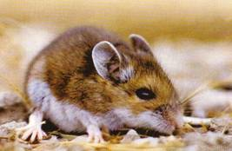
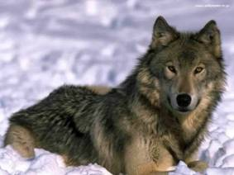
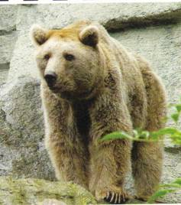
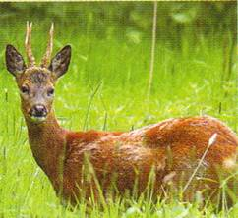
РЕШИ УКРШТЕНИЦУ
М
И
Ш
В
У
К
М
Е
Д
В
Е
Д
С
Р
Н
А
“Ако желиш да те прати срећа, буди чешће у друштву дрвећа”.

Slide 3
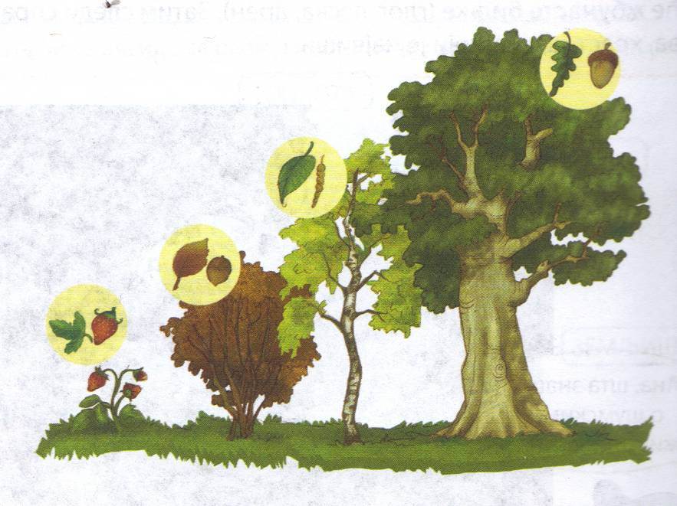
ШУМА
је животна заједница дрвенастих и зељастих биљака и животиња.
Биљке у шуми су распоређене по спратовима.
Спрат дрвенастих биљака
(буква,храст,јавор)
Спрат мањих и већих жбунасти биљака
(глог,леска,дрен,купина,трњина...)
Спрат зељастих биљака
(дивља јагода,љубичица, jагорчевина,висибаба)

Slide 4

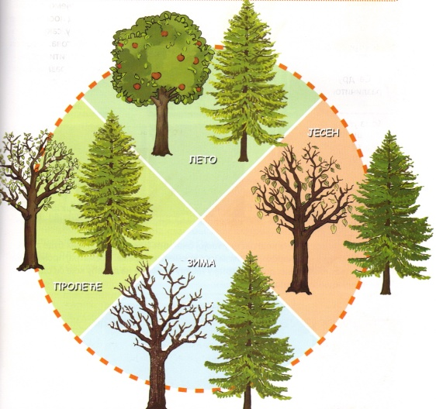
ШУМЕ
ЛИСТОПАДНЕ
ЧЕТИНАРСКЕ
Дрвеће листопадних шума има широке и крупне листове,који се појављују у пролеће, а у јесен опадају.
Четинаре одликује лист у облику иглица-четина. Он успешно издржава хладноћу,тако да у току зиме не опада.
МЕШОВИТЕ
Листопадне и четинарске.

Slide 5
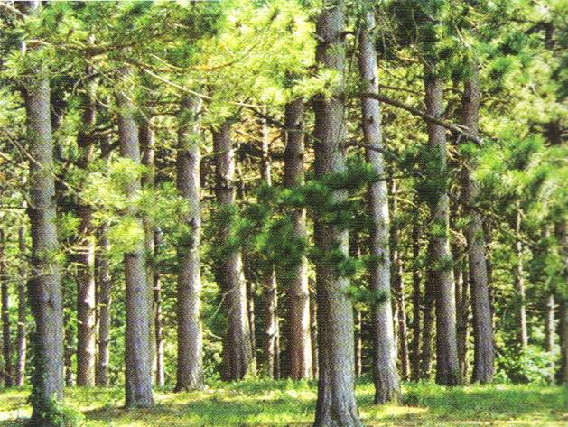
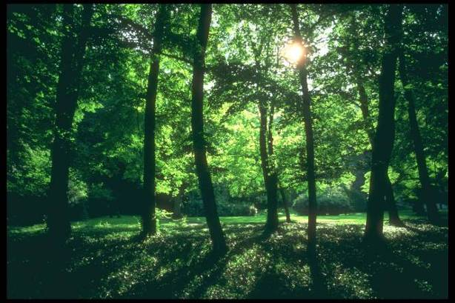
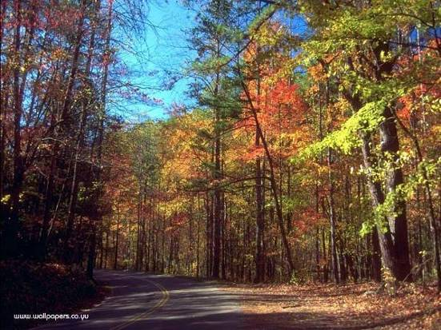
ЧЕТИНАРСКЕ ШУМЕ
Расту у највишим деловима, испод планинских врхова. Добро подносе хладноћу и дуге снежне зиме. Довиљно им је мало плодног земљишта и мало влаге.
МЕШОВИТЕ ШУМЕ
Расту у средишњим деловима планина. Потребна им је умерена количина светлости, мало топлоте, доста влаге и плодна подлога.
ЛИСТОПАДНЕ ШУМЕ
Расту у подножјима и нижим деловима планина. Оне траже плодну подлогу, доста светлости, топлоте и влаге.

Slide 6
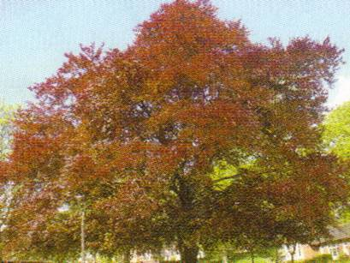
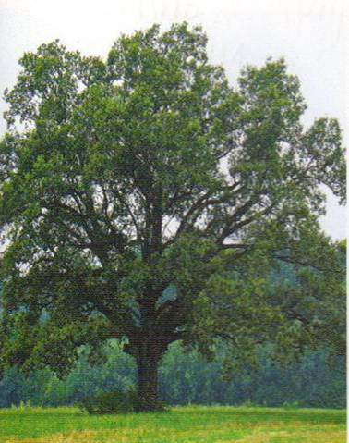
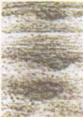
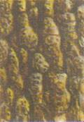
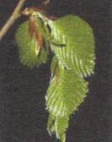
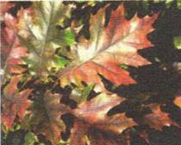
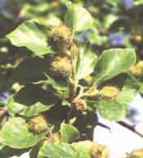
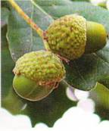
ЛИСТОПАДНЕ ШУМЕ
БУКВА
ХРАСТ
НАРОДНА ТРАДИЦИЈА
Храстово дрво се сече на Бадњи дан - БАДЊАК
- стабли високо и до 30м
- кора сива и глатка
- листови јајасти и при ободу мало назубљени
- плод жир
- кора храпава
- листови издужени и по ивицама оштро усечени
- плод жир
Разврстај делове букве и храста (кора, лист, плод)

Slide 7
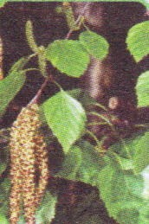
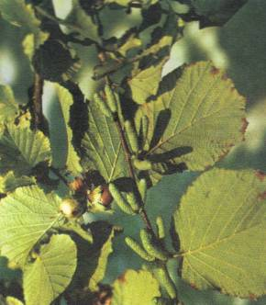
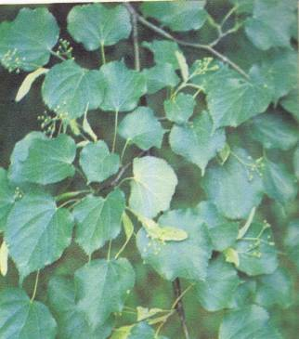
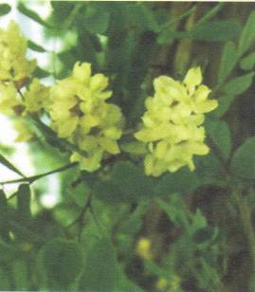
Липа
Бреза
Леска
Има широко разгранату крошњу, са крупним и широким листовима. Цветови су крупни, жути и миришљави.
Расте на ободима пашњака. Препознаје се по белом стаблу и разређеној круни.
Расте као жбун или ниско дрво. Листови су широки и подсећају на срца.
Покушај да откријеш како се које дрво зове и упиши његово име.
Багрем
Листови багрема су ситни и поређани на једној дршци,као на птичјем перу. Цветови су бели, мирисни, слатки, скупљени у групе које личе на грозд.
ВАБУК
СТРАХ
БУКВА
ХРАСТ
ЗЕБРА
СТЕКЕН
БРЕЗА
КЕСТЕН

Slide 8
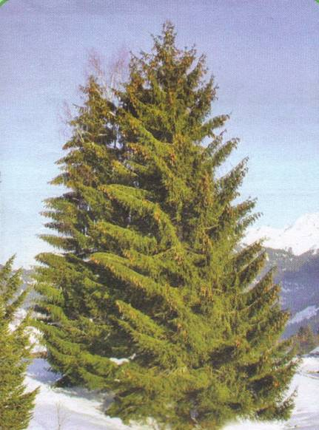
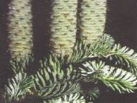
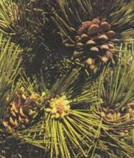
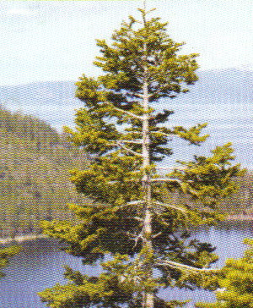
ЧЕТИНАРСКЕ ШУМЕ
ЈЕЛА
БОР
Крошња је скоро цилидрична, четине су пљоснате и не боду. Шишарке стоје усправно као свеће.
Познато је око 80 врста борова, oд којих су најпознатији бели и црни бор. На Златибору расте златни бор, по коме је ова планина и добила име. Плод бора је шишарка.
ЗАПАМТИ
За Нову годину купи јелку са бусеном, после празника је изнеси напоље, али је немој одмах садити! Засади је тек на пролеће у дворишту, парку или на пропланку.
Јела је лепо и корисно дрво - зато је чувај!

Slide 9
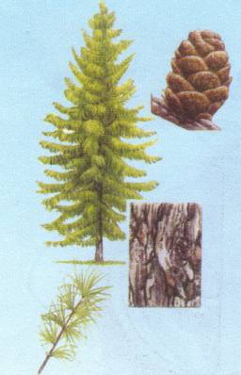
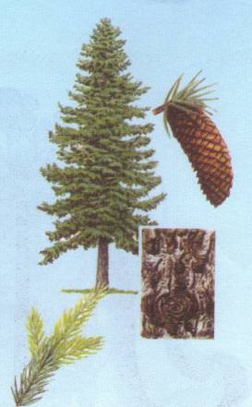
АРИШ
ЧЕМПРЕС
Има високо и витко стабло и карактеристичну вретенасту крошњу, тамно зелене боје. Плод је округла шишарка.
Изузетак међу четинарима је ариш чије лишће опада сваке јесени. Остали четинари постепено губе и надохнађују своје листове, тако да се и не примети да су било шта изгубили.
СМРЧА
Покушај да откријеш како се које дрво зове и упиши његово име.
Крошња је у облику пирамиде са висећим гранама. Четине су на врху зашиљене и боцкају, а шишарке су висеће.
ШИРА
СРЧМА
АРИШ
СМРЧА
РОБ
ЛЕЈА
БОР
ЈЕЛА

Slide 10
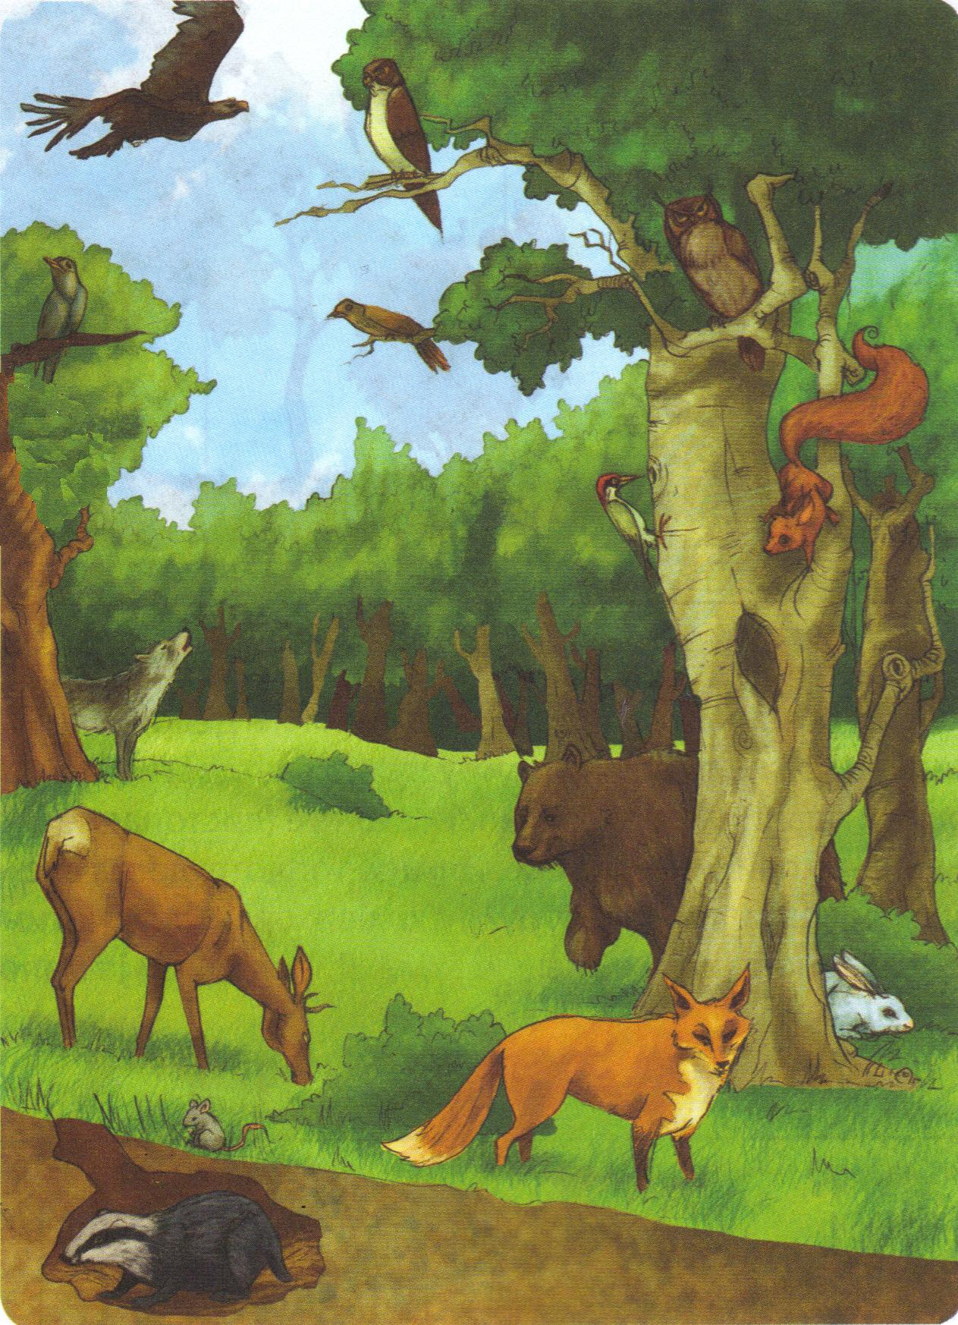
И животиње у шуми живе по спратовима:
На највишим стаблима птице грабљивице. (сова,кобац)
У жбуњу се гнезде птице (кос,славуј, сеница,царић...)
Нижи спратови припадају инсектима, глистама, ситним и крупним сисарима.

Slide 11
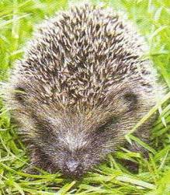
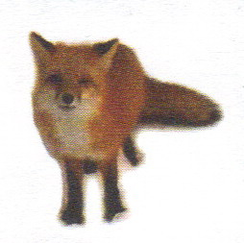
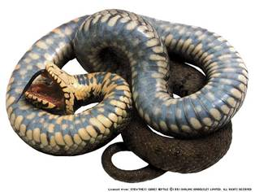

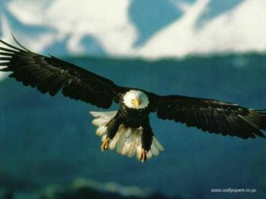
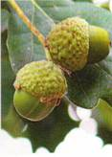
ЛАНАЦ ИСХРАНЕ
У природи
неко је неком храна такве примере имамо на много страна.
У природи се то ланац исхране зове. Овде је један пример дат, а ти нађи друге неке сасвим нове.
Наведите још један ланац исхране !

Slide 12
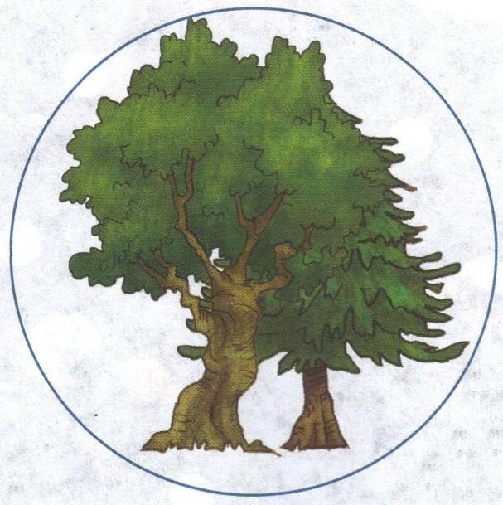
Зашто су шуме важне?
Заштита од ветра
Производња кисеоника
Заштита од буке
Одмор и рекреација
Производња материјала за градњу
Заштита од поплава
Пречишћавање ваздуха
У ПРИРОДИ ИМА МЕСТА ЗА СВЕ!
САЧУВАЈМО ЈЕ!!!

Slide 13

ШТА СМО НАУЧИЛИ?

